Slide 1
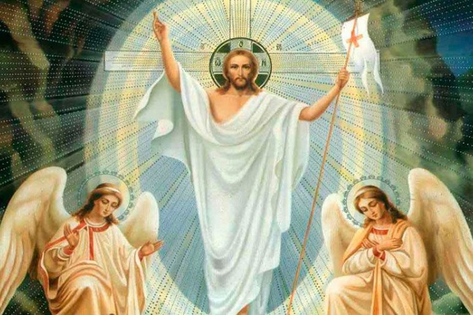
Domingo de Pascua
de la Resurrección del Señor
5
a
b
r
i
l
2
0
2
6
C
i
c
l
o
A
Notes:
Sigue introducción del Monitor

Slide 2
Notes:
Sigue canto de entrada

Slide 3
RESUCITÓ ¡ALELUYA!
Aleluya,
aleluya,
el Señor resucitó,
¡aleluya! (2)

Slide 4
RESUCITÓ ¡ALELUYA!
Nuestra pascua inmolada es el Señor. Aleluya
Derrotada la muerte perdió su aguijón. Aleluya

Slide 5
RESUCITÓ ¡ALELUYA!
Jesús está vivo. Él resucitó. La tumba vacía quedó.
Cantemos con gozo al que resucitó y vida nueva nos dio.

Slide 6
RESUCITÓ ¡ALELUYA!
Aleluya,
aleluya,
el Señor resucitó,
¡aleluya! (2)

Slide 7
RESUCITÓ ¡ALELUYA!
Hoy las luces del alba más bellas son. Aleluya.
Demos gracias a Cristo que se entregó. Aleluya.

Slide 8
RESUCITÓ ¡ALELUYA!
Pascua sagrada. Victoria en la cruz. Victoria que irradia la luz. Cantemos con gozo al que resucitó y vida nueva nos dio.

Slide 9
RESUCITÓ ¡ALELUYA!
Aleluya,
aleluya,
el Señor resucitó,
¡aleluya! (2)

Slide 10
RESUCITÓ ¡ALELUYA!
Hoy estamos de fiesta con el Señor. Aleluya.
Porque Él ha cumplido lo que prometió. Aleluya.

Slide 11
RESUCITÓ ¡ALELUYA!
Jesús pan del cielo. Pan de salvación. Banquete del amor. Cantemos con gozo al que resucitó y vida nueva nos dio.

Slide 12
RESUCITÓ ¡ALELUYA!
Aleluya,
aleluya,
el Señor resucitó,
¡aleluya! (2)

Slide 13
Notes:
Sigue “Yo pecador”

Slide 14
YO PECADOR
Yo confieso
ante Dios todopoderoso
y ante ustedes hermanos
Notes:
Yo pecador

Slide 15
YO PECADOR
que he pecado mucho
de pensamiento,
palabra,
obra
y omisión.
Notes:
Yo pecador

Slide 16
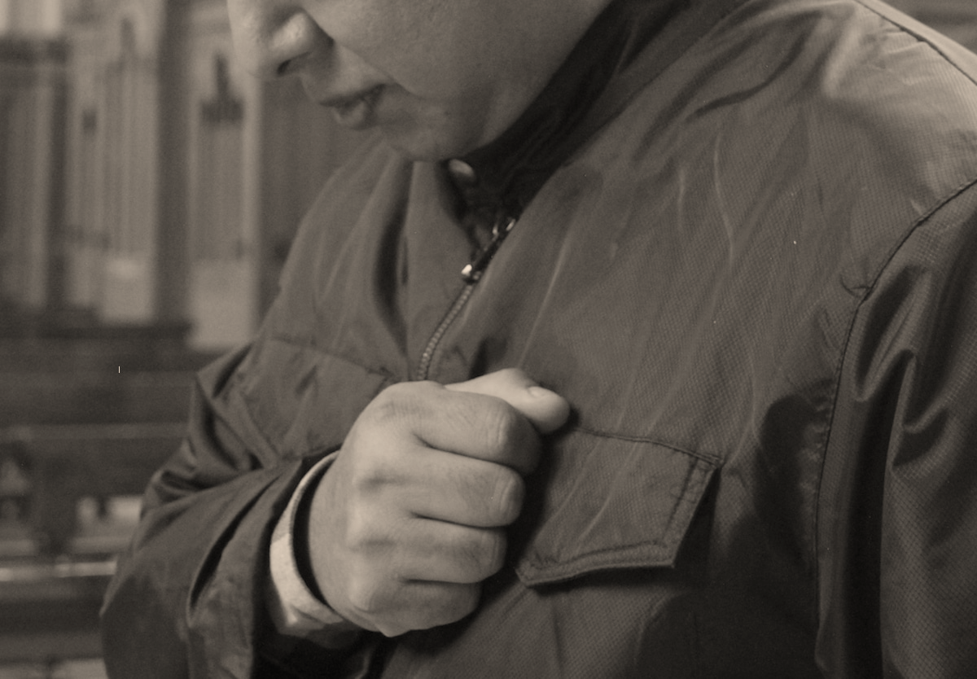
YO PECADOR
Por mi culpa,
por mi culpa,
por mi gran
culpa.
Notes:
Yo pecador

Slide 17
YO PECADOR
Por eso ruego
a santa María siempre virgen,
a los ángeles,
a los santos
Notes:
Yo pecador

Slide 18
YO PECADOR
y a ustedes hermanos
que intercedan por mí
ante Dios,
nuestro Señor.
Notes:
Yo pecador

Slide 19
Notes:
Sigue Kyrie - canto “Señor ten piedad”

Slide 20
KYRIE
Señor,
ten piedad de nosotros. (2v)
Cristo,
ten piedad de nosotros. (2v)
Señor,
ten piedad de nosotros. (2v)

Slide 21
Notes:
Sigue canto “Gloria” — No hay canto de Aleluya en tiempo de Cuaresma

Slide 22
GLORIA AL SEÑOR
Gloria al Señor
que está en el cielo.
Gloria al Señor
que está en la tierra.
Paz a los hombres de
buena voluntad.

Slide 23
GLORIA AL SEÑOR
Te alabamos Señor.
Bendecimos tu amor.
Y con tu dulce paz
danos tu bendición.

Slide 24
GLORIA AL SEÑOR
Hijo de Dios
eres Tú, Cristo.
Y estás sentado
a su derecha.
Paz a las almas que
suplican perdón.

Slide 25
GLORIA AL SEÑOR
Te alabamos Señor.
Bendecimos tu amor.
Santo Espíritu,
tu gracia danos hoy (3v)

Slide 26
Notes:
Sigue Primera Lectura

Slide 27
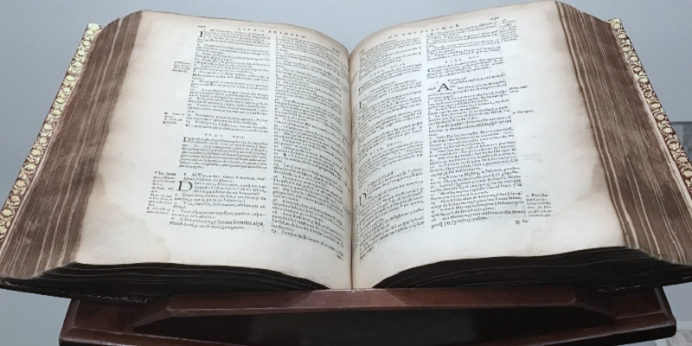
LITURGIA DE LA PALABRA - PRIMERA LECTURA
Hechos de los Apóstoles
10, 34. 37-43
Notes:
Sigue Salmo responsorial

Slide 28
LITURGIA DE LA PALABRA - SALMO RESPONSORIAL
Salmo 117
Éste es el día del triunfo del Señor. Aleluya.
Notes:
Sigue Segunda Lectura

Slide 29
LITURGIA DE LA PALABRA - SEGUNDA LECTURA
Corintios
5, 6-8
Notes:
Sigue canto “Aleluya”

Slide 30
Notes:
Sigue/repetir canto “Aleluya” — No hay canto de Aleluya en tiempo de Cuaresma

Slide 31
ALELUYA EL SEÑOR RESUCITÓ
ALELUYA, ALELUYA,
ALELUYA, ALELUYA.
¡ALELUYA, ALELUYA
El Señor resucitó!

Slide 32
ALELUYA EL SEÑOR RESUCITÓ
El Señor resucitó. Cantemos con alegría.
Demos gracias al Señor. ¡Aleluya!

Slide 33
Notes:
Sigue Evangelio

Slide 34
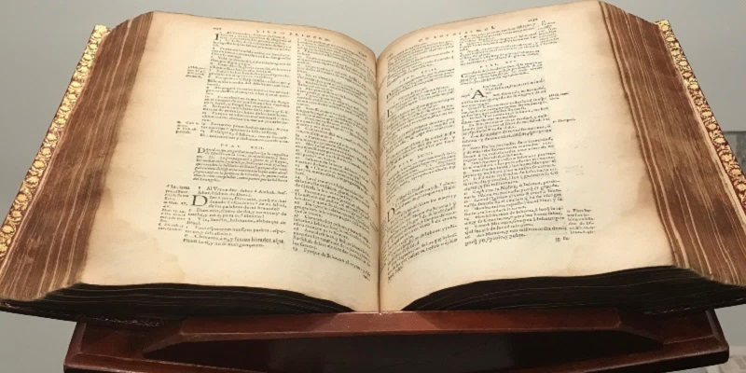
LITURGIA DE LA PALABRA - EVANGELIO
†
San Juan
20, 1-9
Notes:
Sigue Homilía

Slide 35
Notes:
Sigue Profesión de fe (Credo de Constantinopla)

Slide 36
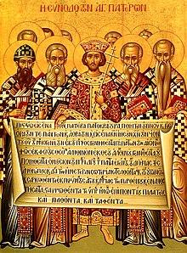
LITURGIA DE LA PALABRA - PROFESIÓN DE FE
Credo de
Nicea - Constantinopla
Notes:
Profesión de fe

Slide 37
PROFESIÓN DE FE
Creo en un solo Dios,
Padre todopoderoso,
Creador
del cielo y de la tierra,
de todo lo visible y lo invisible.
Notes:
Profesión de fe

Slide 38
PROFESIÓN DE FE
Creo en un solo Señor, Jesucristo,
Hijo único de Dios,
nacido del Padre
antes de todos los siglos.
Notes:
Profesión de fe

Slide 39
PROFESIÓN DE FE
Dios de Dios,
Luz de Luz,
Dios verdadero
de Dios verdadero,
Notes:
Profesión de fe

Slide 40
PROFESIÓN DE FE
engendrado, no creado,
de la misma naturaleza del Padre,
por quien todo fue hecho;
Notes:
Profesión de fe

Slide 41
PROFESIÓN DE FE
que por nosotros los hombres,
y por nuestra salvación
bajó del cielo,
Notes:
Profesión de fe

Slide 42
PROFESIÓN DE FE
y por obra del
Espíritu Santo
se encarnó de María,
la Virgen,
y se hizo hombre;
Notes:
Profesión de fe

Slide 43
PROFESIÓN DE FE
y por nuestra causa
fue crucificado
en tiempos de
Poncio Pilato;
Notes:
Profesión de fe

Slide 44
PROFESIÓN DE FE
padeció
y fue sepultado,
y resucitó al tercer día,
según las Escrituras,
Notes:
Profesión de fe

Slide 45
PROFESIÓN DE FE
y subió al cielo,
y está sentado a la derecha del Padre;
Notes:
Profesión de fe

Slide 46
PROFESIÓN DE FE
y de nuevo vendrá con gloria
para juzgar a vivos y muertos,
y su reino no tendrá fin.
Notes:
Profesión de fe

Slide 47
PROFESIÓN DE FE
Creo en el Espíritu Santo,
Señor y dador de vida,
que procede del Padre
y del Hijo,
Notes:
Profesión de fe

Slide 48
PROFESIÓN DE FE
que con el Padre y el Hijo
recibe una misma adoración y gloria,
y que habló por los profetas.
Notes:
Profesión de fe

Slide 49
PROFESIÓN DE FE
Creo en la Iglesia, que es
una,
santa,
católica
y apostólica.
Notes:
Profesión de fe

Slide 50
PROFESIÓN DE FE
Confieso que hay
un solo bautismo para
el perdón de los pecados.
Notes:
Profesión de fe

Slide 51
PROFESIÓN DE FE
Espero
la resurrección de los muertos
y la vida del mundo futuro.
Amén
Notes:
Profesión de fe

Slide 52
Notes:
Sigue Oraciones de los Fieles

Slide 53
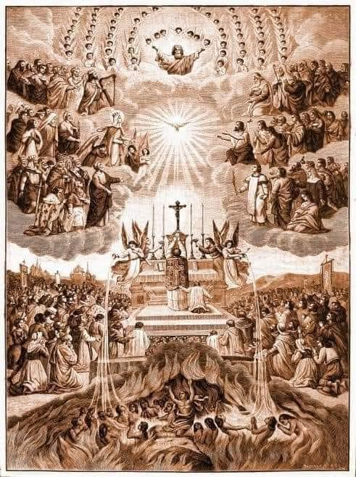
LITURGIA DE LA PALABRA - ORACIONES DE LOS FIELES
Te lo pedimos, Señor.
Notes:
Oraciones de los fieles (Te lo pedimos Señor)

Slide 54
Notes:
Sigue canto de Ofertorio

Slide 55
ENTRE TUS MANOS
Entre tus manos
está mi vida Señor.
Entre tus manos
pongo mi existir.

Slide 56
ENTRE TUS MANOS
Hay que morir
para vivir.
Entre tus manos,
confío mi ser.

Slide 57
ENTRE TUS MANOS
Si el grano de trigo no muere.
Si no muere,
solo quedará.

Slide 58
ENTRE TUS MANOS
Pero si muere,
en abundancia dará
un fruto eterno
que no morirá.

Slide 59
Notes:
Sigue Ofertorio

Slide 60
LITURGIA EUCARíSTICA - OFERTORIO
El Señor reciba de tus manos este sacrificio,
para alabanza y gloria de su nombre,
para nuestro bien
y el de toda su santa Iglesia.

Slide 61
Notes:
Sigue canto “Santo”

Slide 62
SANTO
Santo, Santo, Santo
es el Señor.
Dios del universo.
Llenos están el cielo
y la tierra de su gloria, Hosanna.

Slide 63
SANTO
HOSANNA, HOSANNA, HOSANNA, EN EL CIELO.
HOSANNA, HOSANNA, HOSANNA, EN EL CIELO.

Slide 64
SANTO
Bendito el que viene
en nombre del Señor.
Hosanna en el cielo, hosanna.

Slide 65
Notes:
Sigue canto “La paz con nosotros”

Slide 66
CORDERO - LA PAZ ESTÉ CON NOSOTROS
Evenou shalom alerhem!
Evenou shalom alerhem!
Evenou shalom alerhem!
Evenou shalom, shalom, shalom alerhem!

Slide 67
CORDERO - LA PAZ ESTÉ CON NOSOTROS
La paz esté con nosotros. La paz esté con nosotros. La paz esté con nosotros. Que con nosotros siempre, siempre esté la paz.

Slide 68
CORDERO - LA PAZ ESTÉ CON NOSOTROS
Evenou shalom alerhem!
Evenou shalom alerhem!
Evenou shalom alerhem!
Evenou shalom, shalom, shalom alerhem!

Slide 69
CORDERO - LA PAZ ESTÉ CON NOSOTROS
La paz esté con nosotros. La que nos dio Jesucristo. La que nos dio Jesucristo. Que con nosotros siempre, siempre esté la paz.

Slide 70
CORDERO - LA PAZ ESTÉ CON NOSOTROS
Evenou shalom alerhem!
Evenou shalom alerhem!
Evenou shalom alerhem!
Evenou shalom, shalom, shalom alerhem!

Slide 71
CORDERO - LA PAZ ESTÉ CON NOSOTROS
La paz esté con nosotros.
La que nos ha hecho hermanos.
La que nos ha hecho hermanos.
Que con nosotros siempre, siempre esté la paz.

Slide 72
CORDERO - LA PAZ ESTÉ CON NOSOTROS
Evenou shalom alerhem!
Evenou shalom alerhem!
Evenou shalom alerhem!
Evenou shalom, shalom, shalom alerhem!

Slide 73
Notes:
Sigue canto “Comunión”

Slide 74
YO LO RESUCITARÉ
Yo soy el pan de vida.
El que viene a mí no tendrá hambre
el que viene a mí no tendrá sed.
Nadie viene a mí,
si mi Padre no lo llama.

Slide 75
YO LO RESUCITARÉ
Yo lo resucitaré,
yo lo resucitaré,
yo lo resucitaré en el día final.

Slide 76
YO LO RESUCITARÉ
El Pan que yo les daré
es mi cuerpo vida del mundo.
El que coma de mi carne
tendrá vida eterna.
Tendrá vida eterna.

Slide 77
YO LO RESUCITARÉ
Yo lo resucitaré,
yo lo resucitaré,
yo lo resucitaré en el día final.

Slide 78
YO LO RESUCITARÉ
Mientras tú no comas
el cuerpo del Hijo del hombre
y bebas de su sangre,
y bebas de su sangre,
no tendrá vida en ti.

Slide 79
YO LO RESUCITARÉ
Yo lo resucitaré,
yo lo resucitaré,
yo lo resucitaré en el día final.

Slide 80
YO LO RESUCITARÉ
Yo soy la resurrección.
Yo soy la vida.
El que crea en mí,
aunque muriera
tendrá vida eterna.

Slide 81
YO LO RESUCITARÉ
Yo lo resucitaré,
yo lo resucitaré,
yo lo resucitaré en el día final.

Slide 82
YO LO RESUCITARÉ
Sí Señor yo creo
que tú eres el Cristo,
el Hijo de Dios
que vino al mundo
para salvarnos.

Slide 83
YO LO RESUCITARÉ
Yo lo resucitaré,
yo lo resucitaré,
yo lo resucitaré en el día final.

Slide 84
Notes:
Sigue Anuncios parroquiales

Slide 85
Notes:
Sigue canto de despedida

Slide 86
HA VENCIDO EL CORDERO
Toda la tierra te alabe, Señor.
Te alabe la luna y el sol.
Toda la tierra te alabe, Señor.
Las estrellas te rindan honor.

Slide 87
HA VENCIDO EL CORDERO
Todos los reyes del mundo, Señor, se postren ante tu esplendor.
Exulten los cielos la tierra y el mar.
Y estallen en una canción

Slide 88
HA VENCIDO EL CORDERO
Aleluya. Aleluya.
Ha llegado ya el Reino de Dios.
Ha vencido el Cordero.
Ha triunfado con armas de amor (2)

Slide 89
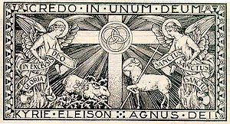
Notes:
fin

Slide 90
Notes:
Sigue canto de la unción del agua

Slide 91
BAUTIZAME SEÑOR CON TU ESPÍRITU
Bautízame Señor
con tu Espíritu (3)
Bautízame (2) Señor

Slide 92
BAUTIZAME SEÑOR CON TU ESPÍRITU
Y déjame sentir el fuego de tu amor
aquí en mi corazón Señor.

Slide 93
BAUTIZAME SEÑOR CON TU ESPÍRITU
Úngeme Señor
con tu Espíritu (3)
Úngeme (2) Señor

Slide 94
BAUTIZAME SEÑOR CON TU ESPÍRITU
Y déjame sentir el fuego de tu amor
aquí en mi corazón Señor.

Slide 95
BAUTIZAME SEÑOR CON TU ESPÍRITU
Bendíceme Señor
con tu Espíritu (3)
Bendíceme (2) Señor

Slide 96
BAUTIZAME SEÑOR CON TU ESPÍRITU
Y déjame sentir el fuego de tu amor
aquí en mi corazón Señor.

Slide 97
BAUTIZAME SEÑOR CON TU ESPÍRITU
Libérame Señor
con tu Espíritu (3)
Libérame (2) Señor

Slide 98
BAUTIZAME SEÑOR CON TU ESPÍRITU
Y déjame sentir el fuego de tu amor
aquí en mi corazón Señor.

